Slide 1
Egyetem

Slide 2


Excel fájl olvasása/írása
Használt bővítmény: OpenPyxl
Képes olvasni/írni xlsx, xlsm, xltx és xltm fájlokat.

Slide 3
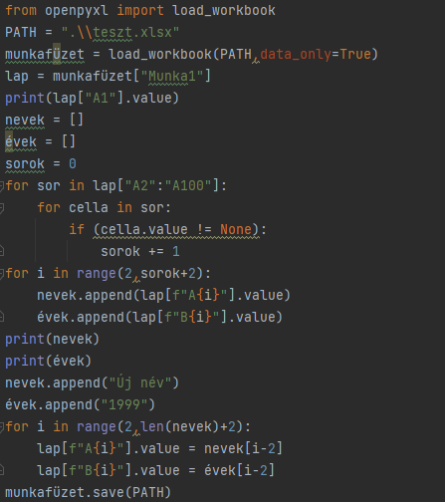
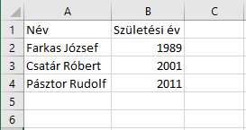
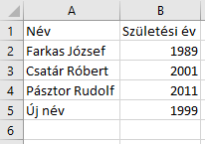

Használata
Excel fájl útvonala
Kívánt munkalap kiválasztása
Sorok megszámlálása
Nevek és évek listába ágyazása.
None
Terminál:
Nevek és évek fájlba írása.
Fájl mentése

Slide 4
A mondatok szétválasztása
Mondat felosztása egységekre(. , ;)
Cím megtalálása
Idő megtalálása

Slide 5
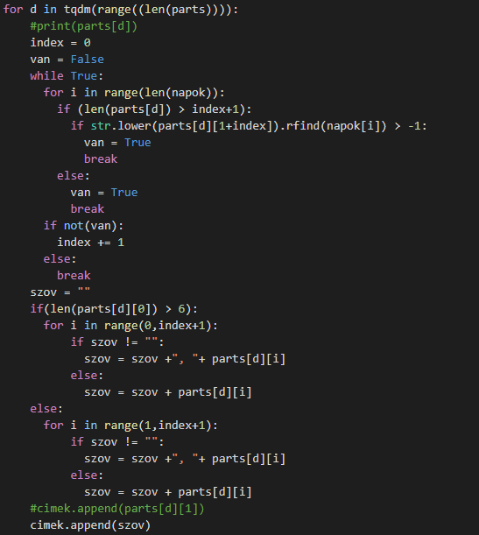
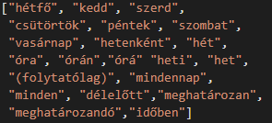
Cím megtalálása
Ha az első tag több mint 6 karakter, akkor index = 0
Ha az index+1 (for loop) egyenlő az időt jelölő lista egyikével, akkor a program megtalálta a cím végét.
Ha nem, akkor a második tagtól kezd. index = 1.
Cím = Tagok[0:index+1]
Cím = Tagok[1:index+1]

Slide 6
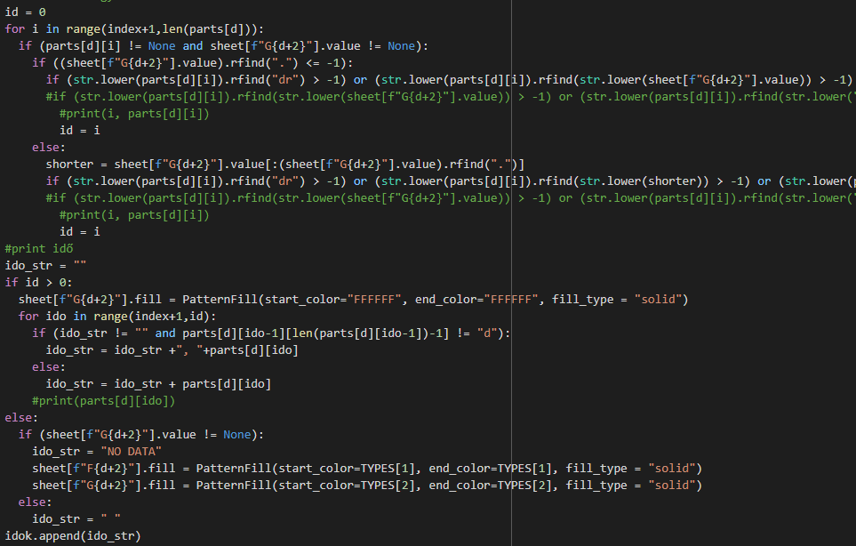
Az idő megtalálása
Egy for ciklus végig megy az összes tagon és keresi a Spacy által kivett nevet vagy a különböző név jelölőket mint (Dr.; Ugyanazon tanár, stb..).
Tudjuk hogy hol végződött a cím és hol kezdődik az idő (index+1).
Az idő végződését megkapjuk, id = i.
Ido = Tagok[index+1:id]

Slide 7
Eredmény
Cím: „Görög Syntaxis”
Idő: „hétfőn, szerdán, pénteken, II —12 óráig, de”
Tanár: „Dr. Homan Ottó”

Slide 8
Hiba lehetőségek
Személynevek hiánya:
Elírások, hibás mondatok:

